Slide 1
La importancia de enseñar a la iglesia la
Palabra de Dios
ESCUELA SABÁTICA
IGLESIA ADVENTISTA DEL 7° DÍA

Slide 3
SERVICIO DE CANTO
#204 “Oh, cantádmelas otra vez”, #205 “Dadme la Biblia”,
#208 “Santa Biblia” y
#209 “La Biblia nos habla de Cristo”.

Slide 4
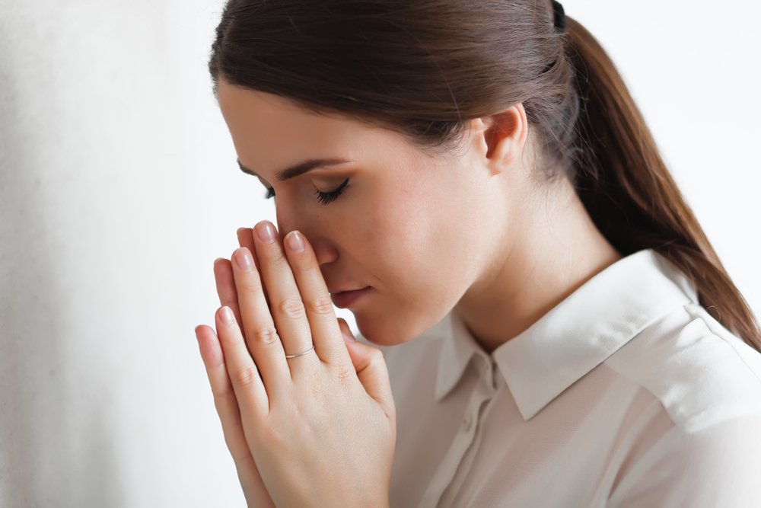
ORACIÓN DE RODILLAS

Slide 5
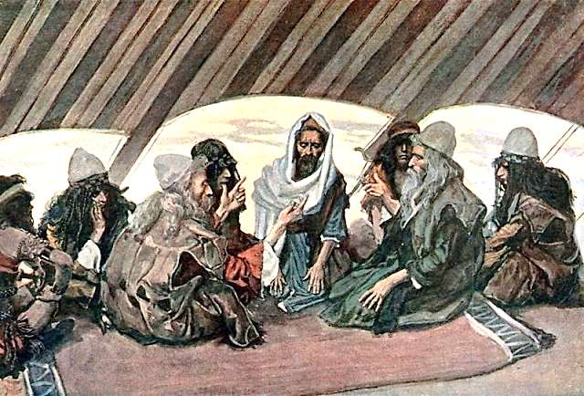
LECTURA BÍBLICA
ÉXODO 18:19-21

Slide 6
PROPÓSITO
“La Palabra (La Biblia) es el pensamiento de Dios comunicado
a los hombres. La vitalidad de las Escrituras se debe a la vida que Dios ha alentado en ellas.
La persistencia de su encanto y su idoneidad para satisfacer cada necesidad humana testifican de su autoridad divina”
CBA 7: 355.

Slide 7
“Tanto los padres como las madres se excusan a sí mismos por no disciplinar sus propias mentes.
No buscan primeramente el reino de Dios y su justicia, sino que exaltan lo temporal por encima
de lo espiritual y eterno” CSOES p. 20.

Slide 8
“Haced una obra diligente a causa del descuido pasado.
No despidáis a los niños de vuestro
lado para que estudien la Biblia por sí mismos, sino leedla con ellos, enseñadles de una manera sencilla lo que sabéis
y manteneos en la escuela de Cristo como diligentes
estudiantes vosotros mismos” CSOES p. 21.

Slide 9
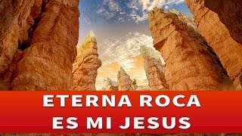
HIMNO DE ALABANZA
#401 “Eterna Roca es mi Jesús”

Slide 10
“La Biblia es el libro de los libros. Os dará vida y salud. Es un sedante de los nervios, e imparte
solidez a la mente y firmeza de principios”
CSOES p. 22, 23.

Slide 11
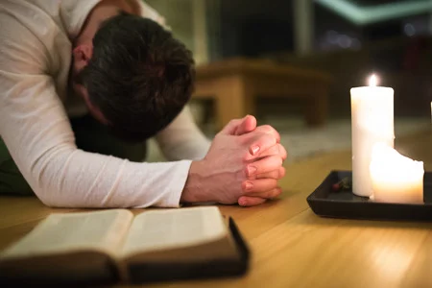
“... Debemos examinar por nosotros mismos, y aprender las razones de nuestra fe, comparando
un pasaje con otro. Tomad la Biblia, y sobre vuestras rodillas rogad a Dios que ilumine vuestra
mente”. Review and Herald, del 4 de marzo de 1884.

Slide 12
“Siempre se revelará nueva luz de la Palabra de Dios a aquel que mantiene una relación viva con
el Sol de Justicia… Pero la luz no es dada simplemente para ser una fortaleza para la iglesia, sino para ser derramada sobre los que están en tinieblas” CSOES, p. 36.

Slide 13
2 Pedro 1: 19 – 21

Slide 14
NUEVO HORIZONTE
EVANGELISMO
LAS PAREJAS MISIONERAS EN LA ESCUELA SABÁTICA

Slide 15
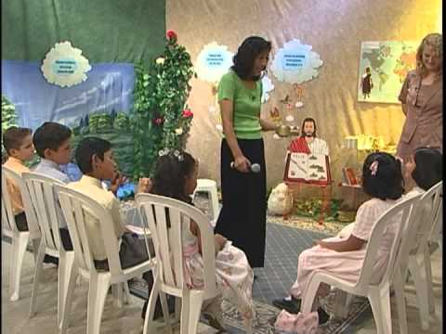
“La escuela sabática proporciona a padres e hijos una preciosa oportunidad para estudiar la Palabra de Dios” CSOES p. 44

Slide 16
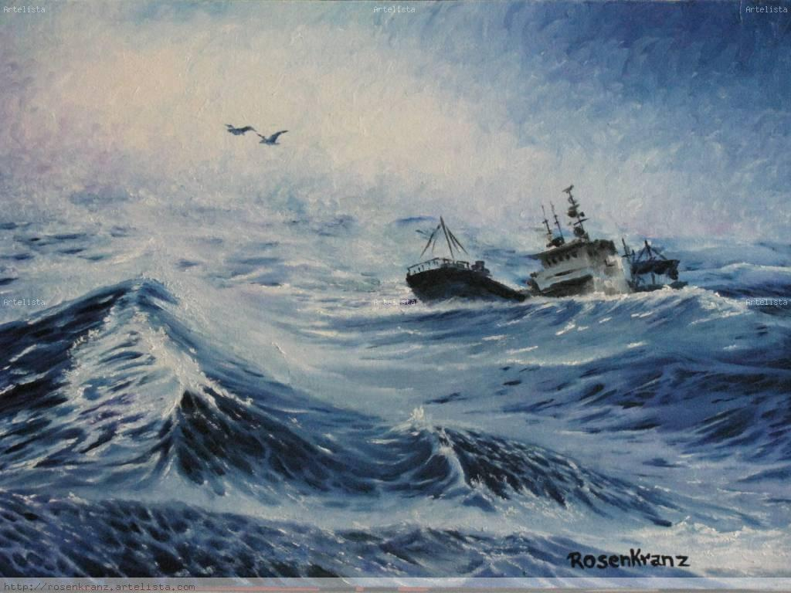
HIMNO ESPECIAL
#398 “Cuando sopla airada la tempestad”

Slide 17
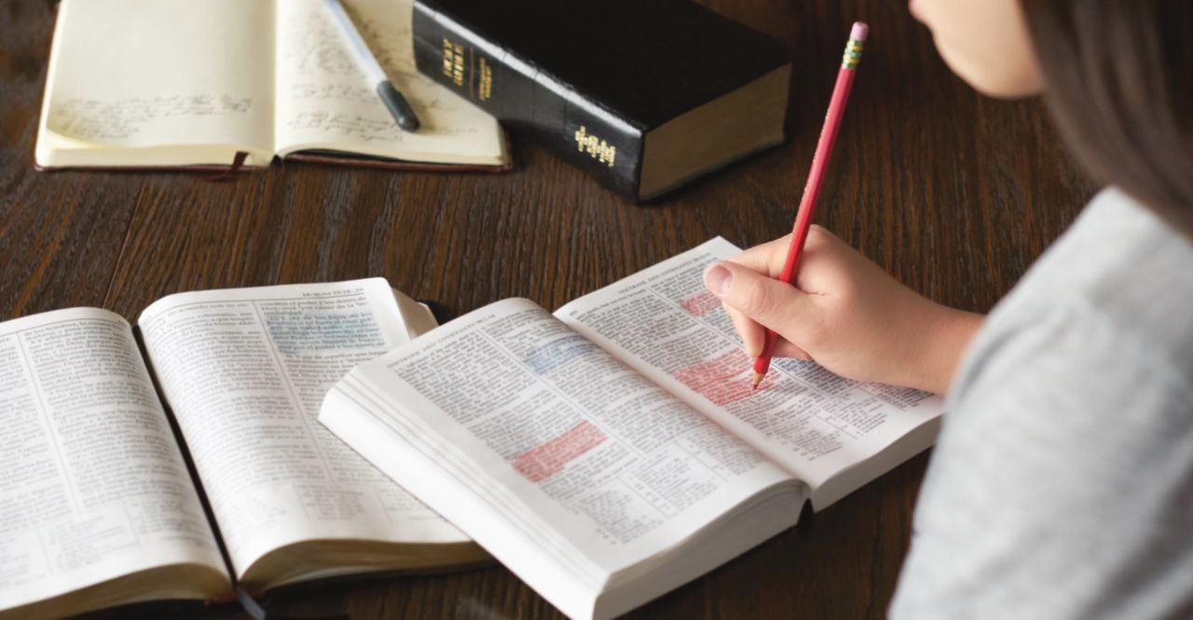
“Si el tiempo que se malgasta charlando, sirviendo a la vanidad, o dando gusto al apetito, fuera dedicado con igual interés al estudio de la Biblia,
¡cuánta animación no se daría a nuestras
Escuelas Sabáticas!” CSOES p. 45

Slide 18
MISIONERO MUNDIAL

Slide 19
“Sed sistemáticos en el estudio de las Escrituras en vuestras familias. [...] Es imposible calcular
los buenos resultados de una hora, o aun media hora, cada día, dedicadas de una manera gozosa
y sociable a la Palabra de Dios” TES 12, 14.

Slide 20
INFORME SECRETARIAL

Slide 21
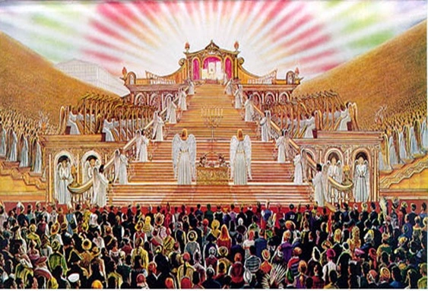
“Las horas gastadas en innecesaria ornamentación, o en diversiones y conversación ociosa,
juntamente con toda obra, serán traídas a juicio.” TES 10.

Slide 22
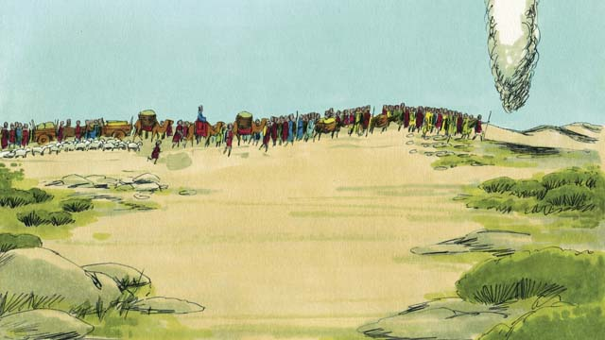
CONCLUSIÓN
“¡Cuán diferente habría sido la relación bíblica de la historia de Israel, nación tan altamente
favorecida del Señor, si sus miembros hubiesen puesto por obra la instrucción que les fue dada
desde la columna de nube por el Hijo del Dios viviente!

Slide 23
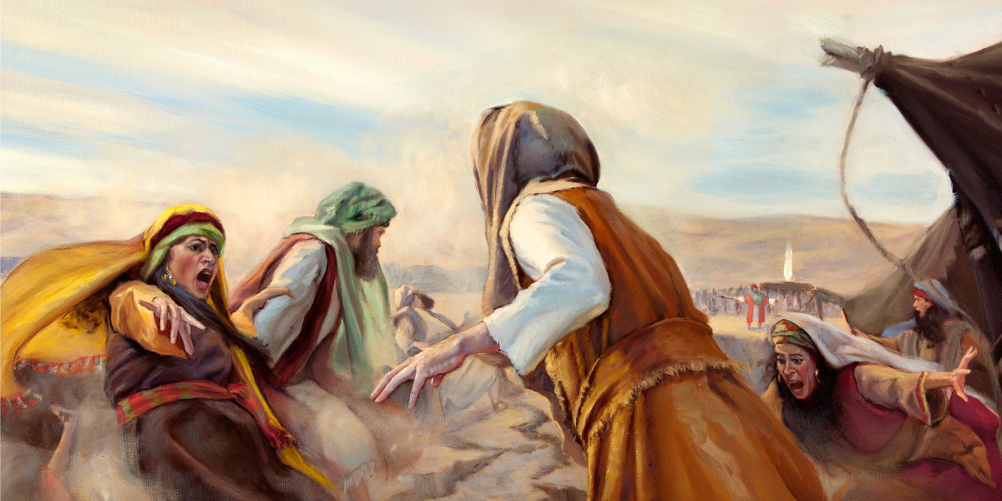
Pero no siguieron diligentemente las
admoniciones dadas. Dejaron de enseñar a sus hijos los requerimientos de Dios; y los tristes
resultados están pintados delante de nosotros en una nación rechazada por Dios“ CSOES p. 51

Slide 24
VERSÍCULO DE MEMORIA

Slide 25
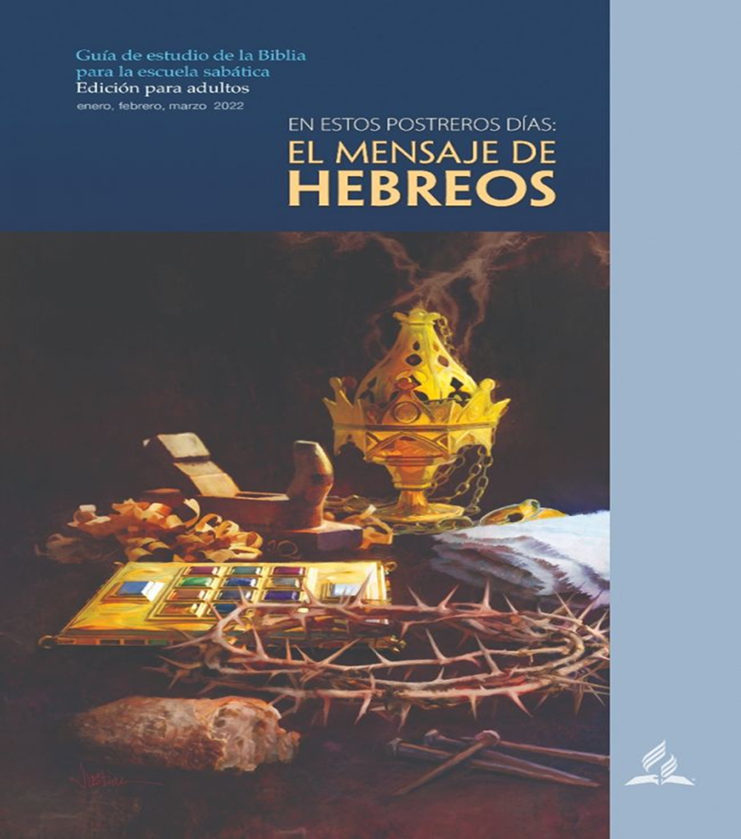
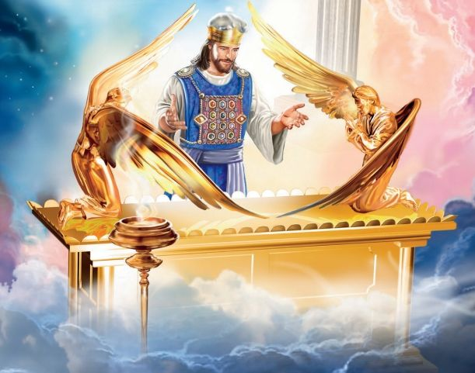
REPASO DE LA LECCIÓN # 6
JESÚS,
EL SACERDOTE FIEL

Slide 26
HIMNO FINAL
# 400

Slide 27
ORACIÓN FINAL

